Slide 1

ДОСВІД ВЗАЄМОДІЇ З ІНОЗЕМНИМИ ПАРТНЕРАМИ ПРИ РЕАЛІЗАЦІЇ БУДІВЕЛЬНИХ ПРОЄКТІВ В УКРАЇНІ
ІЗ ЗАЛУЧЕННЯМ УКРАЇНСЬКОГО ІНЖЕНЕРА-КОНСУЛЬТАНТА
ПРАКТИЧНІ ПРИКЛАДИ СПІВПРАЦІ

Slide 2
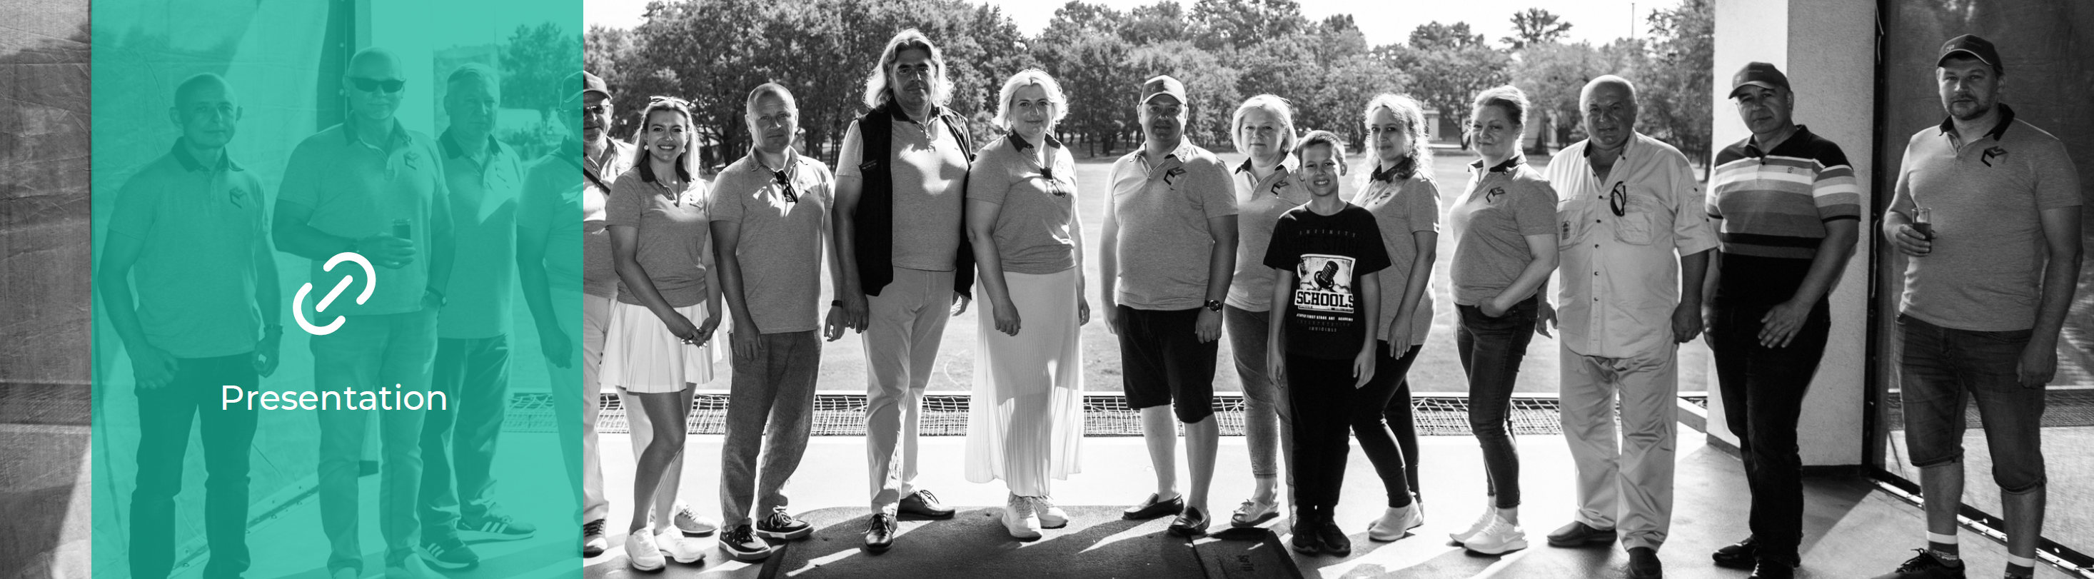
Українська інжинірингова компанія ТОВ «СВМ –Форум» працює на ринку з 2015 року.
За ці 10 років ми взяли участь у реалізації більше ніж 108 різноманітних будівельних проєктах.
Наші основні послуги:
  Управління будівельними проєктами ( з функціоналом Інженера-консультанта, Служби Замовника на аутсерсі, технічного нагляда);
  Технічний аудит та передінвестиційний аналіз об’єктів будівництва;
  Експлуатаційне управління об’єктами (фасіліті-менеджмент).

Slide 3
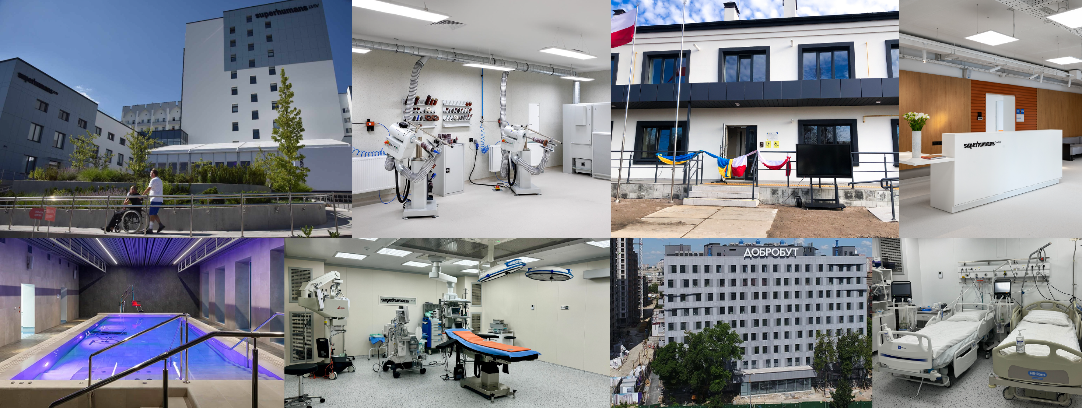
Наші основні компетенції – це будівництво медичних закладів, навчальних установ, реабілітаційних центрів.

Slide 4
НАШ ДОСВІД ВЗАЄМОДІЇ З ІНОЗЕМНИМИ ПАРТНЕРАМИ:
ПРОГРАМА РОЗВИТКУ ООН. ІНЖИНІРИНГОВІ ПОСЛУГИ ПРИ ВІДНОВЛЕНІ 12 ШТ ШКІЛ ОДЕСЬКОЇ І МИКОЛАЇВСЬКОЇ ОБЛАСТІ;
УЧАСТЬ У СТВОРЕНІ ЦЕНТРІВ ПРОТЕЗУВАННЯ І РЕАБІЛІТАЦІЇ SUPERHUMANS.
ОФІЦІЙНЕ ПАРТНЕРСТВО З МІЖНАРОДНИМ ДЕВЕЛОПЕРОМ HINES INTERNATIONAL В РАМКАХ СПІВПРАЦІ З БЛАГОДІЙНИМ ФОНДОМ SUNFLOWERS NETWORKS (США) ПО ПРОГРАМІ РОЗВИТКУ МЕДИЦИНИ В МАЛИХ МІСТАХ УКРАЇНИ (БУДІВНИЦТВО ПЕДІАТРИЧНОГО КОРПУСУ В М. БРОДИ ЛЬВІВСЬКОЇ ОБЛАСТІ).

Slide 5
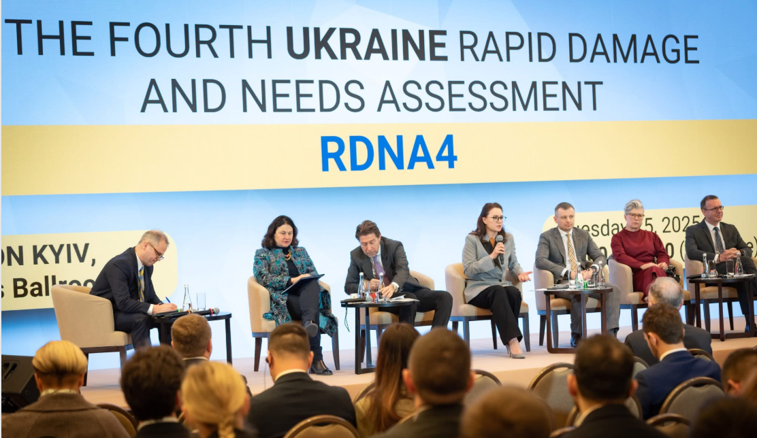
Потенціал українського будівельного ринку
(плани відбудови, ключові галузі та джерела фінансування)
RDNA 4 — це “Rapid Damage and Needs Assessment 4”
(четверта швидка оцінка збитків, втрат і потреб України),
яку спільно проводять:
Світовий банк (World Bank)
Уряд України
Європейська Комісія (ЄС)
ООН
Це найновіша (опублікована у лютому 2025 року) та найповніша оцінка того:
Якої шкоди завдано війною Україні
Які сфери економіки, інфраструктури та житлового фонду найбільше постраждали
Скільки грошей потрібно на відновлення та реконструкцію
Які саме галузі є пріоритетними для фінансування

Slide 6
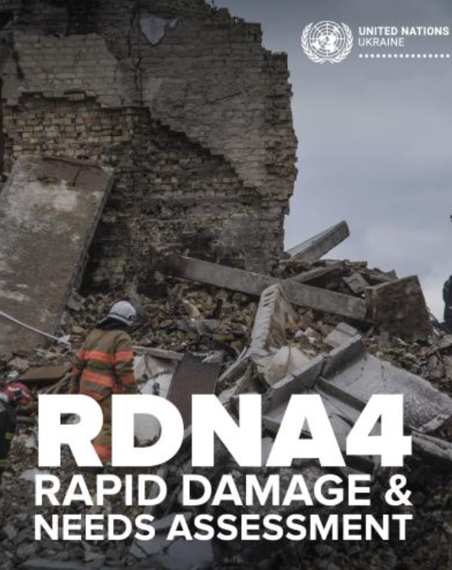
Основні показники RDNA4
✔ Загальні потреби на відбудову: 524 млрд доларів
(оцінка на 2025–2035 роки)
✔ Пряма шкода: 176 млрд доларів
✔ Топ-галузі за потребами:
житло — ~84 млрд
транспорт — ~78 млрд
енергетика — ~68 млрд
бізнес/промисловість — ~64 млрд
агросектор — ~55 млрд
соціальна інфраструктура (освіта, медицина, укриття)

Slide 7
Чим RDNA4 відрізняється від RDNA1–3?
Версія | Рік | Що оцінювали
RDNA1 | 2022 | початкова оцінка збитків після перших місяців війни
RDNA2 | 2023 | розширені втрати в інфраструктурі, пошкоджене житло
RDNA3 | 2024 | оцінка станом на рік війни, фокус на енергетиці та логістиці
RDNA4 | 2025 | повний аналіз 2022–2024 + прогноз потреб до 2035 року
RDNA4 — наймасштабніша й найточніша версія, використовується як базовий документ на міжнародних конференціях з відбудови.

Slide 8
Форми співпраці з іноземними компаніями (консорціуми, спільне підприємство, інші можливості за законодавством України)
Форма співпраці | Створення юр.особи в Україні | Для яких проєктів | Переваги
Консорціум | ❌ | великі тендери | дозволяє об'єднати кваліфікації
Спільне підприємство (Joint Venture) | ✔ | довгі інвестиції | повний контроль і спільне управління
Спеціально створена компанія під проєкт (SPV) | ✔ | інфраструктура, енергетика | прозора модель для банків
Представництво іноземної компанії (без статусу юр особи) | ❌ (але офіційна присутність) | сервіс, консалтинг | швидкий старт
Інжинірингові контракти (EPCM) | ❌ | інженерні, промислові проєкти | міжнародний стандарт управління
Концесія та державно-приватне партнерство (ДПП) | ✔ | дороги, порти, аеропорти | гарантії держави
Іноземні інвестиції у вигляді корпоративних прав або майна | ❌ | будь-які проєкти | мінімум бюрократії

Slide 9
Консорціум (тимчасове об’єднання учасників)
Це договірне об’єднання двох або більше юридичних осіб — українських та іноземних, створене для реалізації спільного проєкту. Юридично регулюється:
Цивільним кодексом України (договір простого товариства, ст. 1130–1135)
Законом “Про публічні закупівлі” (участь у тендерах консорціумом)
✔ Основні риси:
без створення нової юрособи
учасники розподіляють функції та відповідальність
можливість подання спільної тендерної пропозиції, коли кожен учасник “закриває” свою частину кваліфікаційних вимог
зручно для іноземних інженерів, EPC-підрядників, фінансових установ
✔ Де застосовується:
великі інфраструктурні проєкти
енергетика, дороги, мости
проєкти міжнародних банків (EBRD, IFC, Світовий банк)

Slide 10
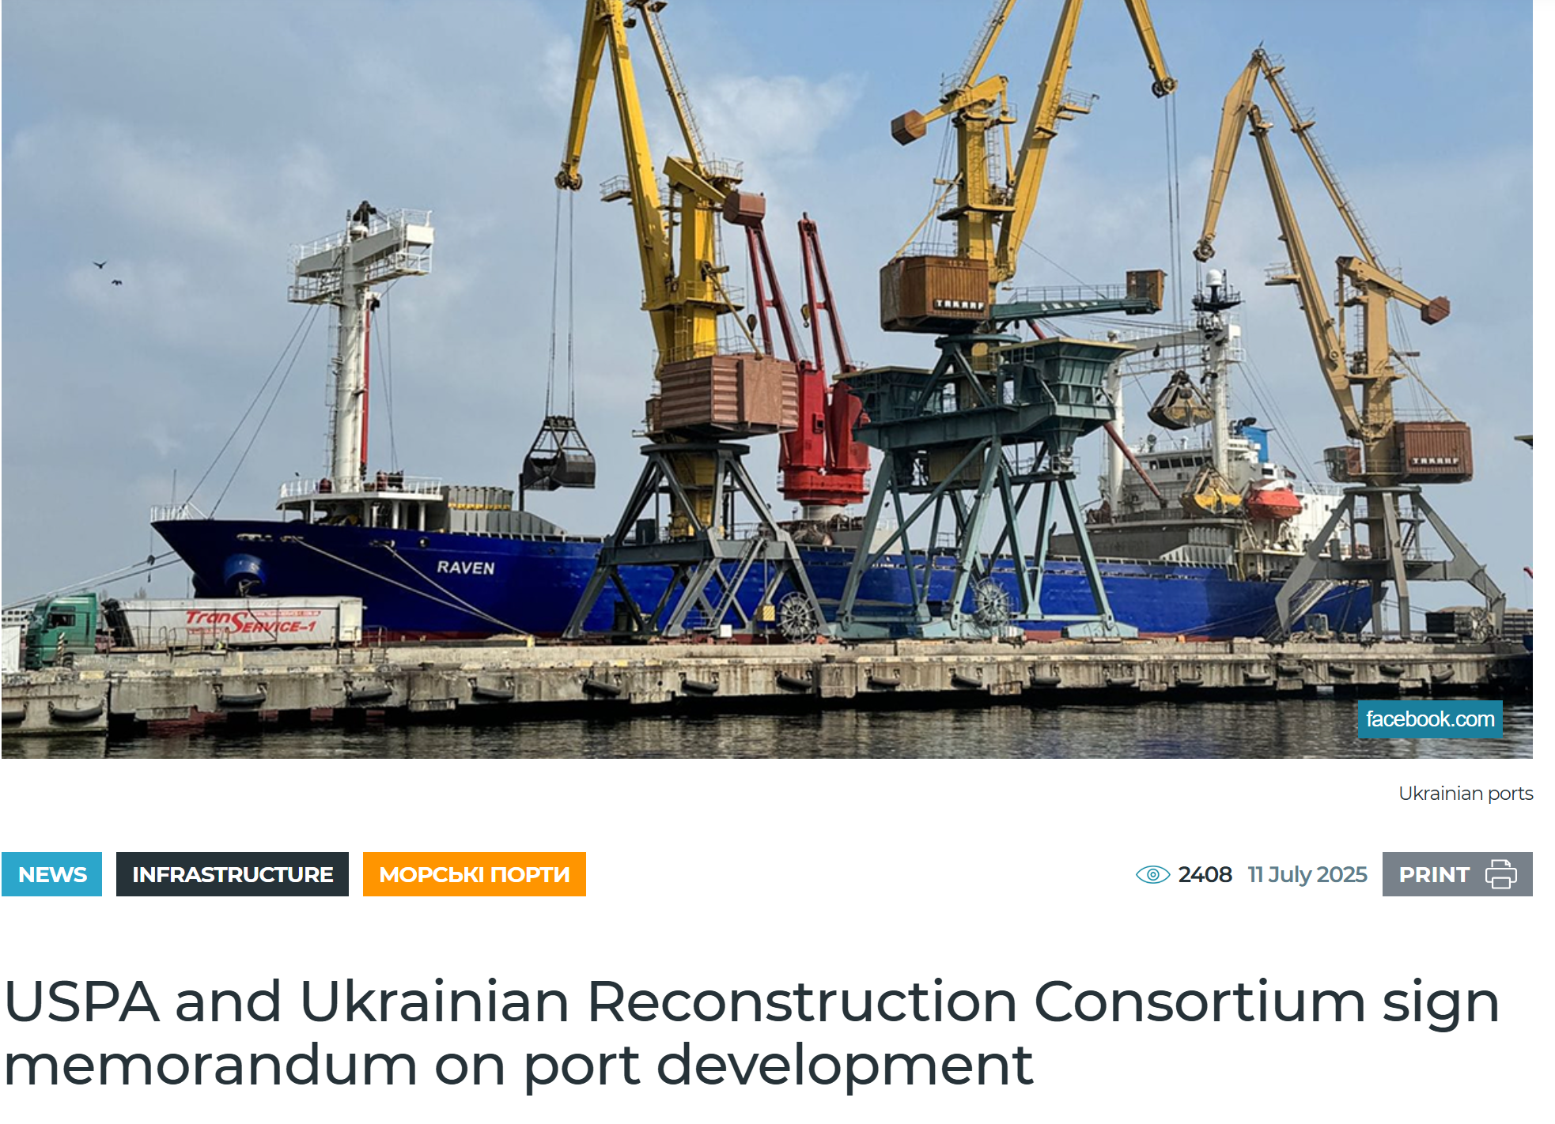
ПРИКЛАДИ КОНСОРЦІУМІВ:
“Ukrainian Reconstruction Consortium” + USPA (портова інфраструктура)
Управління морськими портами: USPA (Держпідприємство Адміністрація морських портів України) підписало меморандум із “Ukrainian Reconstruction Consortium” щодо розвитку портової інфраструктури.
Завдання: впровадження “зелених” технологій, стандартизація, участь європейських компаній.

Slide 11
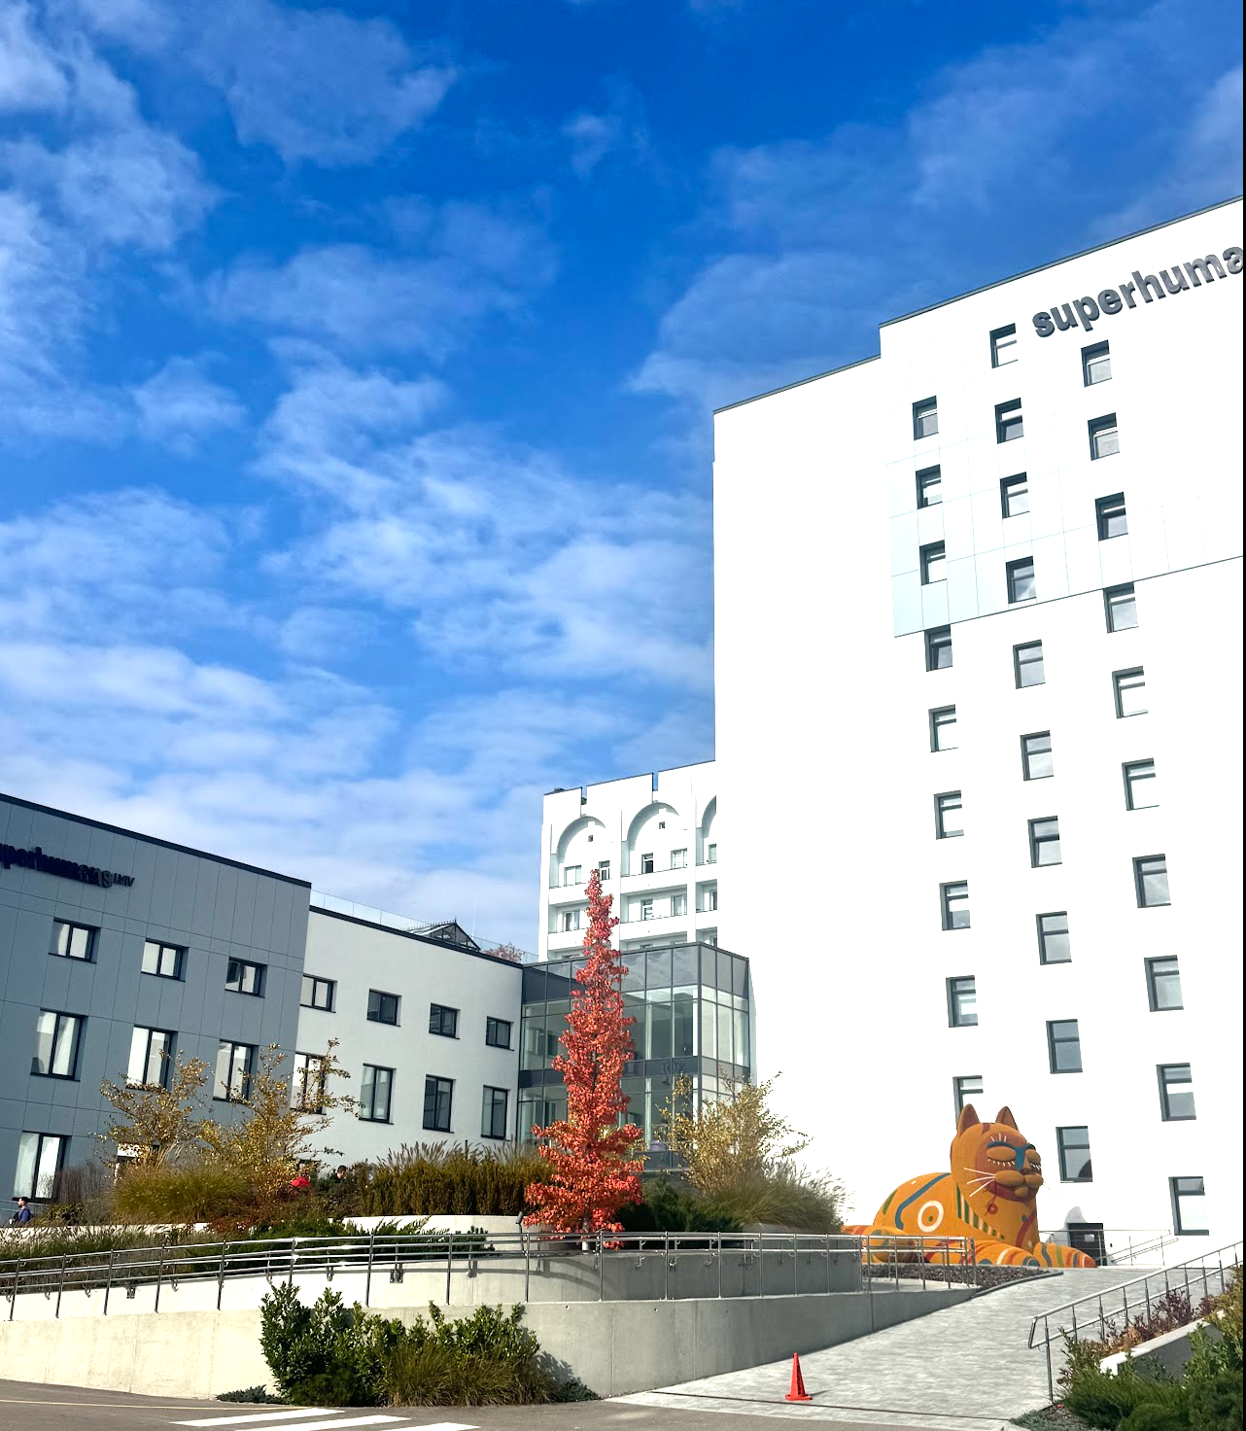
Інжинірингові контракти / EPCM /
CBM Forum – Інженер-консультант при створенні мережі реабілітаційних центрів SUPERHUMANS по контракту з Благодійним фондом «CDF» і Благодійним фондом «Суперлюди».
СВМ Forum виконує:
Інженерний супровід будівництва;
Організацію і проведення тендерів і закупівель;
Контроль бюджету і графіку;
Технічний нагляд за реалізацією;
Оформлення дозвільної документації.

Slide 12


ДЕ ШУКАТИ ТЕНДЕРИ ТА ПІДТРИМКУ?
ЗВЕРНУТИСЬ ЗА ДОПОМОГОЮ І КОНСУЛЬТАЦІЄЮ ДО «МІЖДЕРЖАВНОЇ ГІЛЬДІЇ ІНЖЕНЕРІВ-КОНСУЛЬТАНТІВ».
РЕГУЛЯРНО ВІДВІДУВАТИ ВИСТАВКИ І КОНФЕРЕЦІЇ, ПРИСВЯЧЕНІ ВІДНОВЛЕННЮ УКРАЇНИ.

Slide 13
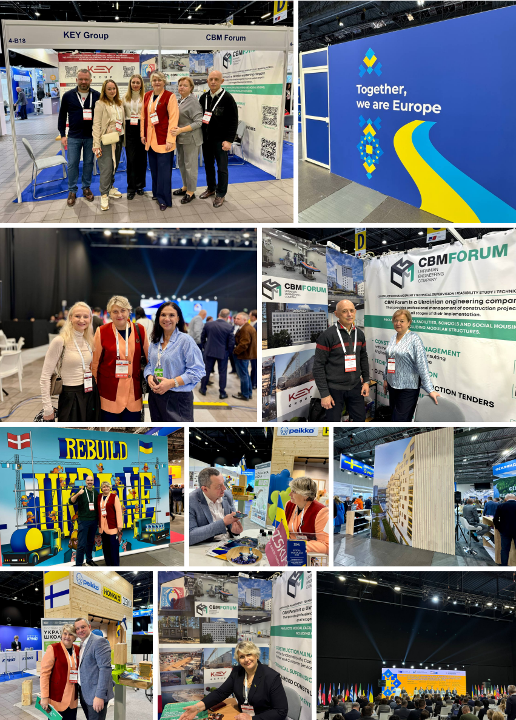

Slide 14
3. МІЖНАРОДНІ ФІНАНСОВІ ОРГАНІЗАЦІЇ (МФО)
  ЄВРОПЕЙСЬКИЙ БАНК РЕКОНСТРУКЦІЇ ТА РОЗВИТКУ (ЄБРР)
    EBRD PROCUREMENT NOTICE
    EBRD CLIENT E-PROCUREMENT PORTAL (ECEPP)
  СВІТОВИЙ БАНК (WORLD BANK)
    WORLD BANK PROCUREMENT
  ЄВРОПЕЙСЬКИЙ ІНВЕСТИЦІЙНИЙ БАНК (ЄІБ)
    EIB PROJECT PROCUREMENT
4. ЄС ТА ДОНОРСЬКІ ОРГАНІЗАЦІЇ ТА БЛАГОДІЙНІ ФОНДИ
  EU TED (TENDERS ELECTRONIC DAILY)
  DG NEAR/ EU4UKRAINE/ REBUILD UKRAINE FACILITY
5. ПЛАТФОРМИ РЕКОНСТРУКЦІЇ ТА СПЕЦІАЛЬНІ УКРАЇНСЬКІ ПРОГРАМИ
  RISE UKRAINE
6. ПОСОЛЬСТВА ВЕЛИКИХ КРАЇН + ТОРГОВІ МІСІЇ
7. ОРГАНІЗАЦІЇ ПІДТРИМКИ БІЗНЕСУ ТА ПАРТНЕРСТВА

Slide 15
ДЯКУЄМО ЗА УВАГУ!
КОНТАКТИ ДЛЯ ЗВ’ЯЗКУ З НАМИ:
М. КИЇВ, ВУЛ. ОВРУЦЬКА 29
+380 (44) 561 65 54
+380 (67) 500 20 92
WWW.CBMFORUM.COM.UA

